Slide 1


актуальность
Чистая речь – Чистая нация
показатели
цель
содержание
заключение
методы
Автор – Толстых Никанор,
учащийся 9Б класса
МОУ «СОШ 35 с УИОП» г.Воркуты

Slide 2

В настоящее время современную школу волнует состояние уровня национальной речевой культуры, поскольку русский язык претерпел значительные изменения: всё чаще и чаще мы начинаем слышать в разговорах подростков
нецензурную и жаргонную лексику,
слова-паразиты,
местные диалекты и язык "улиц".
Такой образ жизни пагубно влияет на жизнь ребят: понижается уровень их знаний, успеваемость в школе, снижается интерес к культуре, и что самое страшное, некоторые из них начинают вести антисоциальный образ жизни - внедряют в свою жизни смертельно-вредные привычки; впадают в глубокую депрессию.
содержание
актуальность
заключение
методы
показатели
цель

Slide 3



1
2
3
12+1
Русский язык
это модно!
Russia language
is cool!
заключение
актуальность
содержание
методы
цель
показатели
Фестиваль
«Чистая речь– чистая нация»
привлечение иностранных граждан
развивающие
мероприятия

Slide 4
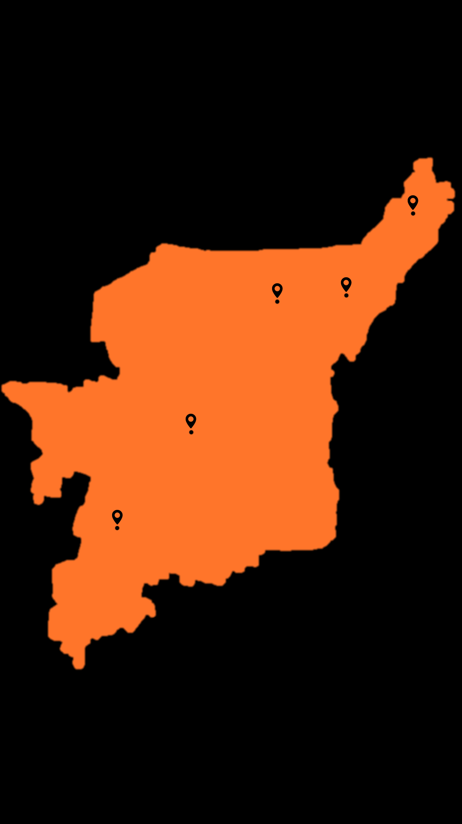

Цель проекта
Повышение языковой и коммуникативной культуры учащихся образовательных учреждений Республики Коми, посредством организации комплекса социально значимых инициатив и активного участия в них, в рамках фестиваля
"Чистая речь - Чистая нация" для учащихся 7-11 классов 12 общеобразовательных учреждений Республики Коми и студентов 1-2 курса Воркутинского педагогического колледжа в количестве 2800 человек в период с января 2021 года - по май 2021 года, включая ГОУ РК «Школу-интернат №1» г. Воркуты и привлечение иностранных граждан, временно проживающих на территории Республики Коми.

Slide 5






Волонтёры речи
Ресурсы
- Создание команды Волонтёров речи, единой системы информирования и проведение их обучение.
- Найти надежных поставщиков товаров, необходимых для реализации проекта.
Организовать
Интернет
заключение
- В лучшем виде организовать работу площадок для проведения всех мероприятий, в школах-участницах создать психологически безопасное пространства, свободное от сквернословия.
- Создание единого информационного пространства с помощью сайта и социальных сетей.
показатели
методы
цели
содержание
актуальность
Материалы
Диагностика
- Разработать методические материалы для мероприятий, которые будут проведены в рамках проекта
"Чистая речь - Чистая нация".
- Провести и подвести итоги входной и заключительной диагностики участников мероприятий по базовым темам русского языка, совместно с волонтерами и приглашенными экспертами.

Slide 6
Контроль
Медиа
Russia
заключение
показатели
новизна
цели
содержание
актуальность
Команда Волонтеров речи является гарантией качественного контроля организованных мероприятий
и проведения диагностик
Внедрение современных информационных технологий в проект
и создание качественных методических разработок
Проект уделяет большое внимание помощи в изучении русского языка иностранными гражданами и работе с детьми-сиротами

Slide 7
Чистая речь – Чистая нация
фестиваль
Входная диагностика учащихся
01
Открытие фестиваля
заключение
содержание
показатели
методы
актуальность
цель
Викторина
Проведение командной викторины по грамматике.
Литературная гостиная
Проведение Литературной гостиной "Салтыков + Щедрин=Салтыков-Щедрин"
в честь 195-летия русского писателя

Slide 8

Проведение стихийных поэтических переменок в честь 115-летия Агнии Барто
Блиц-соревнования по скороговоркам
Авторский вечер
Организация встречи молодых поэтов учеников с их творческими учителями
Мой/наш Пушкин
Проведение информационно-развлекательного квеста "Мой/Наш Пушкин
Филологическая гостиная
1Проведение Филологической гостиной "Мы против брани"
Русский язык в XXI веке
В честь Международного Дня Родного языка - Провести Диспут «Русский язык в XXI веке»
Проведение акции "За чистую речь!»
с раздачей оранжевых ленточек

Slide 9
Проведение урока-вебинара ораторского искусства от радиоведущего "Европа-Плюс"
Проведение онлайн вебинара на тему "Говори правильно. Орфоэпические нормы" с участием заслуженного артиста театра Республики Коми.
Открытые уроки
Проведение открытых уроков русского языка для иностранных гостей Республики Коми и открытого урока "Как говорить без слов-паразитов"
Круглый стол
Проведение мероприятия в формате круглого стола в честь Дня Рождения Рунета, на тему "Правила общения в интернете"
ЧтоГдеКогда?
Проведение игры ЧтоГдеКогда? на тему "Великий, могучий, НО не ужасный...."
Квест
Проведение информационно-развлекательного Квеста
в честь 135-летие Николая Гумилева
Проведение двух онлайн-конкурсов

Slide 10
Литературная гостиная
Проведение литературной гостиной на тему "Искусство слова на войне"
Итоговая диагностика участников проекта
Конкурс чтецов
Проведение Конкурса Чтецов на тему "Любовь" в честь Международного дня семьи
Закрытие фестиваля
Подведение итогов и закрытие фестиваля "Чистая речь - Чистая нация". Концерт в честь Дня славянской письменности и культуры в России с участием творческих русско-народных коллективов.
24

Slide 11
Количественные показатели
Мероприятий – 24, из них 3 конкурса,
2 концерта, 2 лектория, 3 вебинара, 1 акция, 2 диагностики
Информационные ресурсы: сценариев - 20, методических разработок - 10, презентаций - 24, афиши и буклеты – 24, интервью – 7.
Интернет: подписчики в социальных сетях - 1500, охват просмотров – 2500, публикаций в печатных СМИ – 3.
заключение
содержание
задачи
показатели
актуальность
цель
14
26
экспертов
команда
39
волонтеров речи
участников проекта
2800

Slide 12
Качественные показатели
Фестиваль должен способствовать повышению интереса учащихся к русской литературе.
Повысится уровень социальной адаптивности у иностранных граждан, временно проживающих на территории Республики Коми.
Уровень грамотности участников проекта, по сравнению с входной диагностикой, должен увеличиться на 15%.
Приобрести или улучшить навыки культурного общения участников со сверстниками и людьми старшего возраста.
15%
Повысить уровень речевой культуры учащихся посредством уменьшения до минимума случаев сквернословия
Фестиваль должен привлечь внимание широкой общественности к проблемам современного русского языка

Slide 13

Берегите чистоту языка
как святыню!
И.С.Тургенев
заключение
показатели
содержание
цель
актуальность
методы

